Slide 1
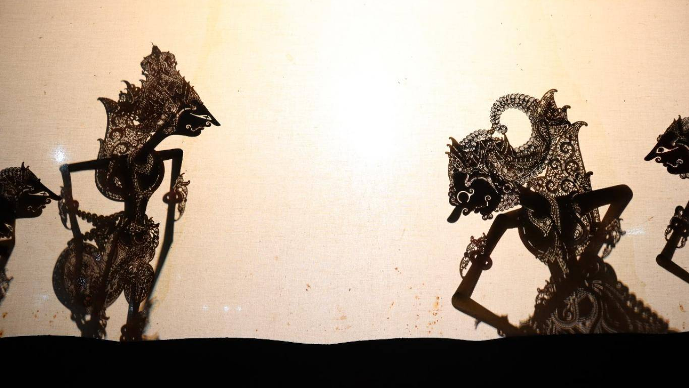
Pembelajaran IPS Berbasis Kearifan Lokal Yogyakarta
Dr. Sudrajat, M.Pd.
Hanif Nur Rokhim, M.Pd.

Slide 2
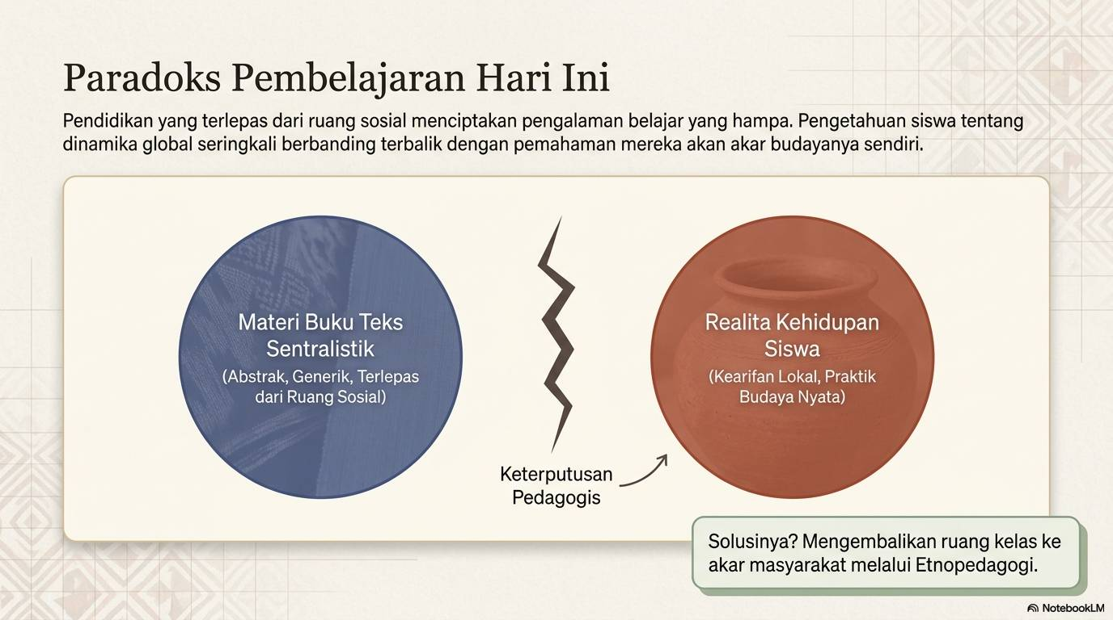

Slide 3
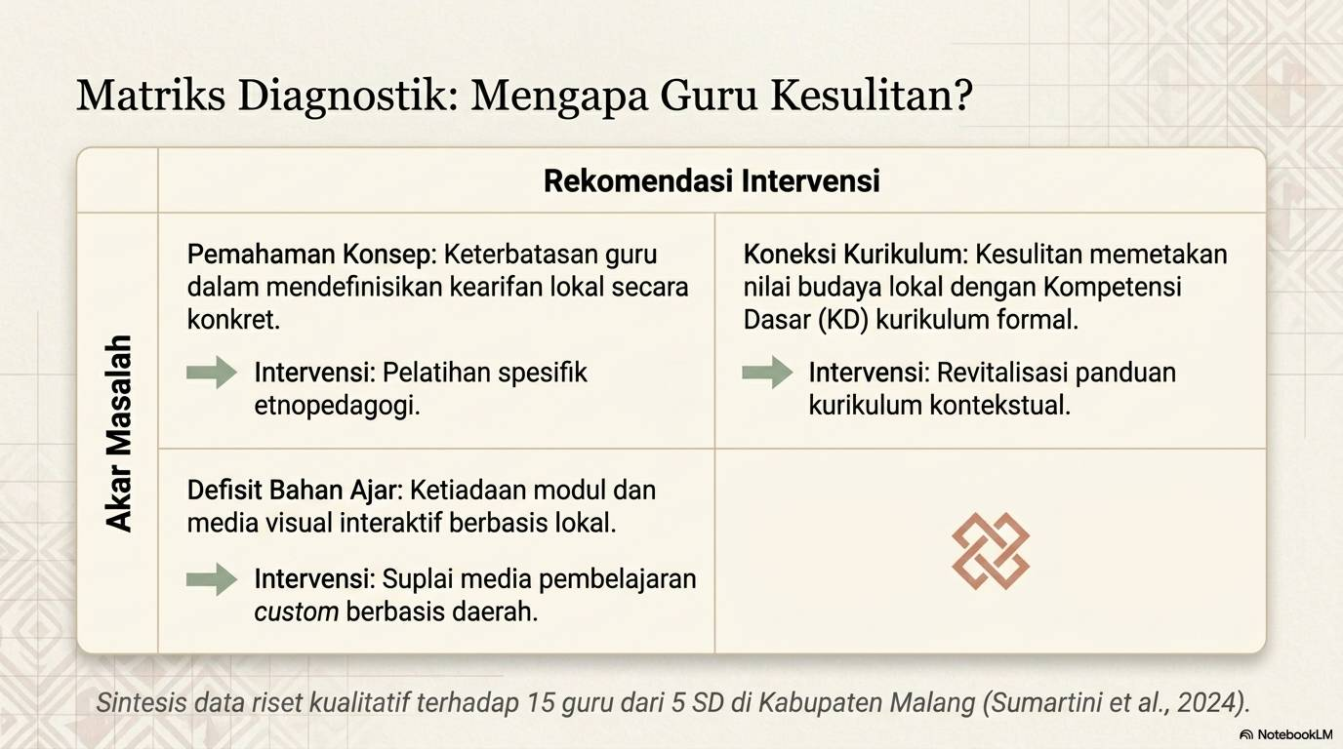

Slide 4


Slide 5
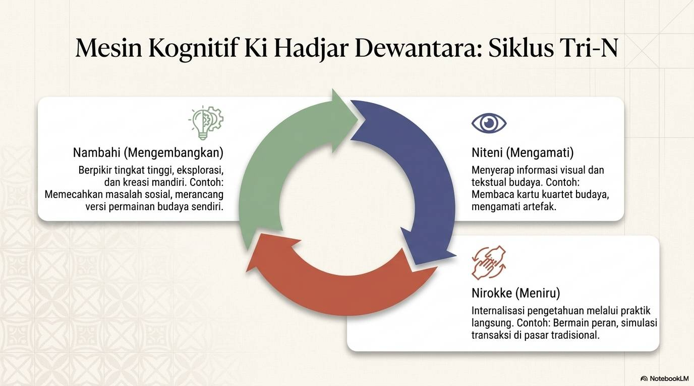

Slide 6
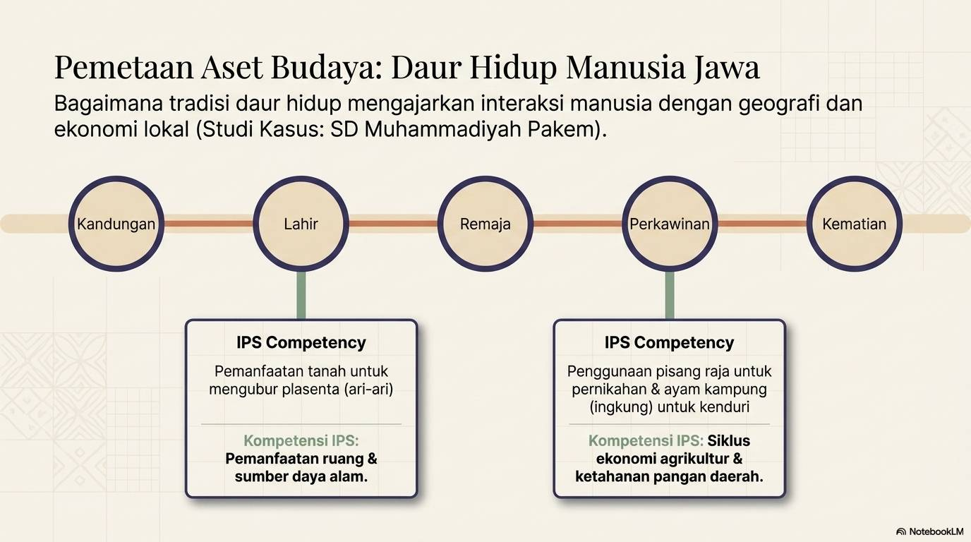

Slide 7
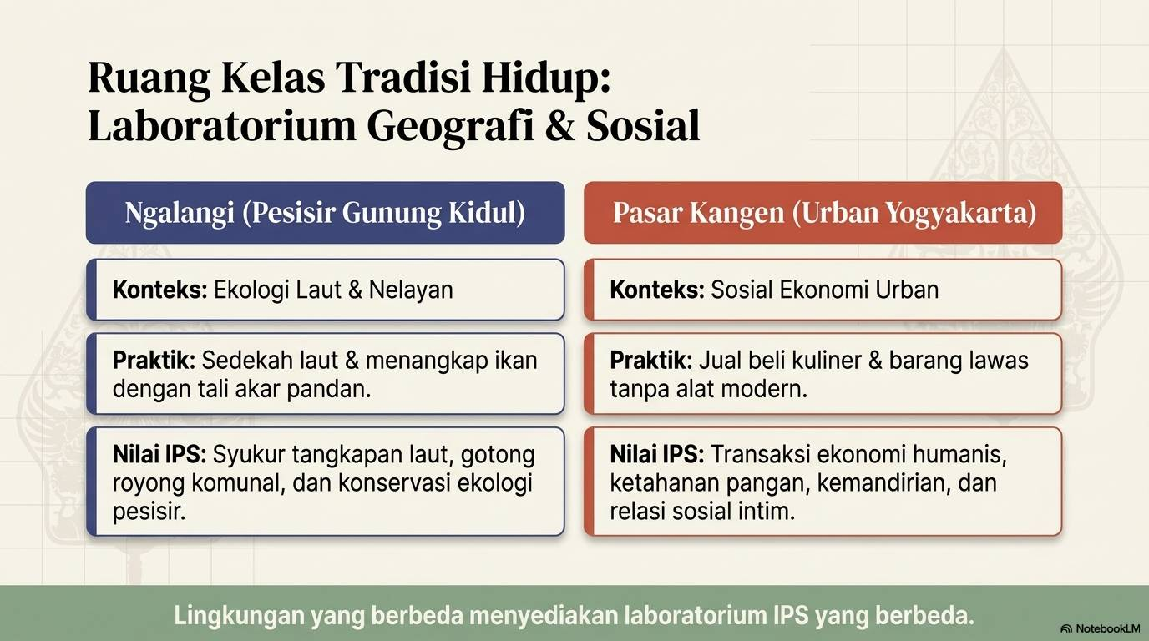

Slide 8
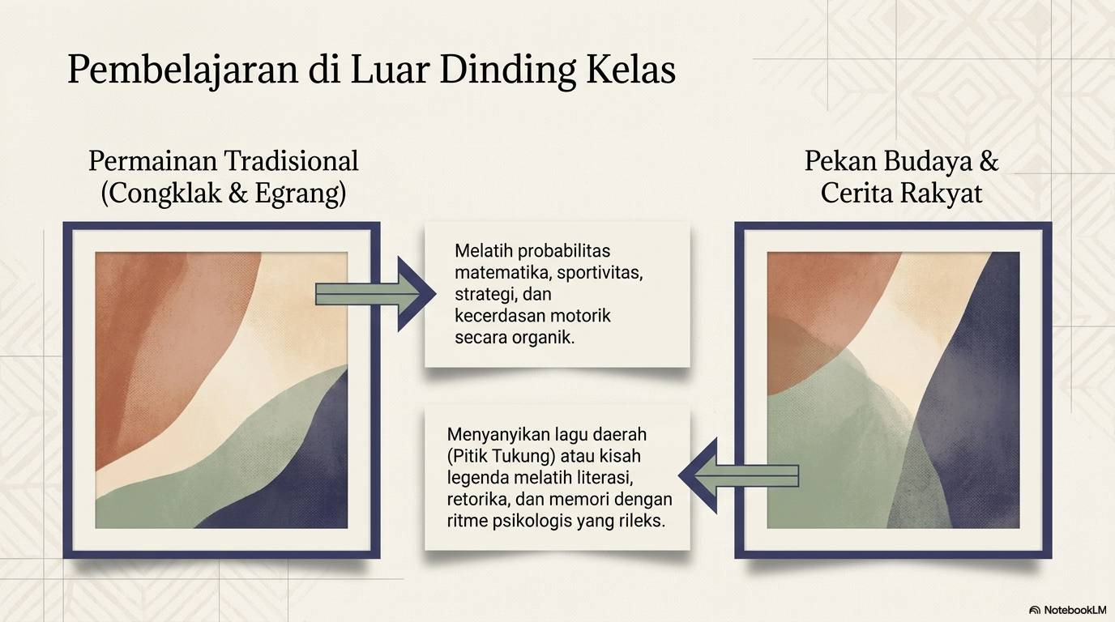

Slide 9
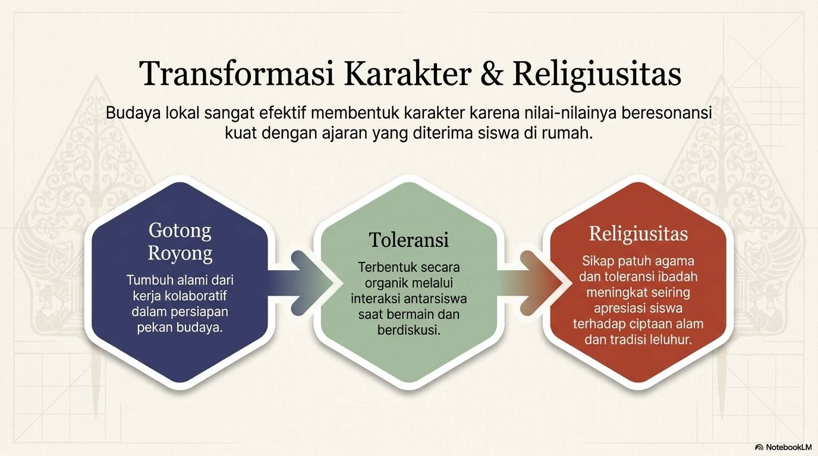

Slide 10
